Slide 1
Latihan Regresi
Odie

Slide 2
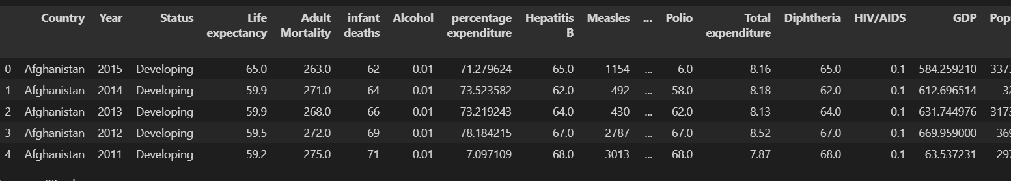
Data yang Dipilih
Merupakan data harapan hidup dari berbagai negara dalam beberapa tahun (sampai 2015).

Slide 3
Next Step
Dilakukan drop pada kolom2 tertentu yang dirasa tidak penting atau hampir sama dengan field lain. Berikut adalah kolom yang di drop :
'Measles ', 'Year', 'under-five deaths ', 'Total expenditure', ' thinness 1-19 years', ' thinness 5-9 years', 'Income composition of resources'

Slide 4
Tujuan
Tujuannya adalah untuk memprediksi life expectancy suatu negara.

Slide 5
Deskripsi Data

Slide 6
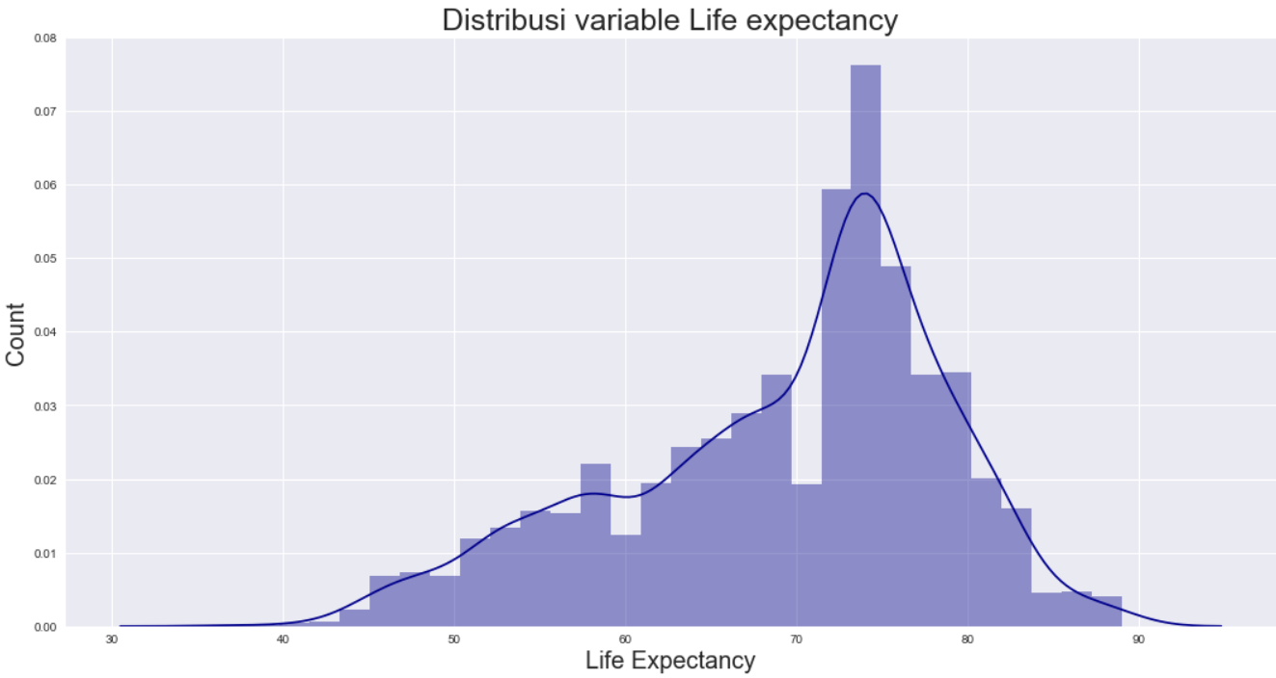
Persebaran Life Expectancy setiap negara
Berbentuk right-skwed dengan puncak di sekitar angka 73-76

Slide 7
Dilakukan deskripsi data apabila dikelompokkan menurut status agar dapat mengetahui apakah terdapat perbedaan signifikan antara negara maju dan berkembang.

Slide 8
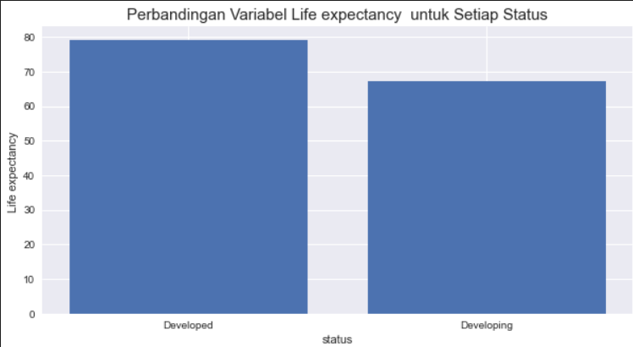
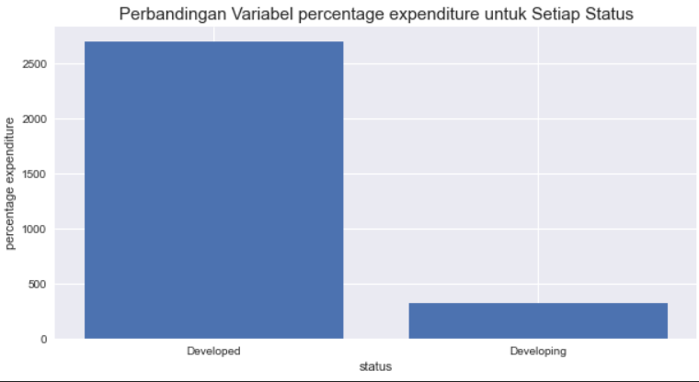
Negara Maju lebih besar untuk life expectancy dan juga pengeluarannya dalam bidang kesehatan

Slide 9
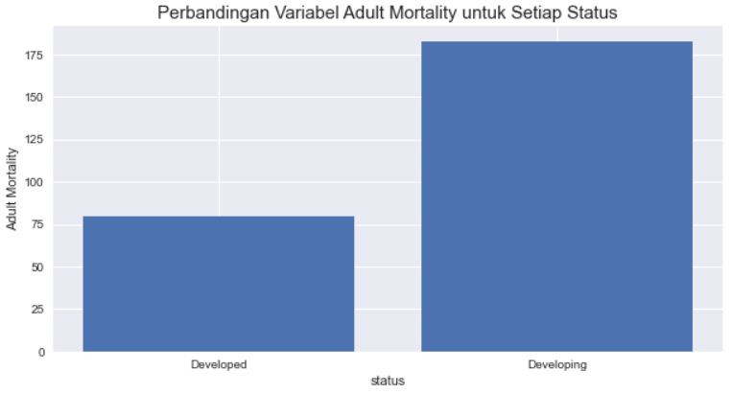
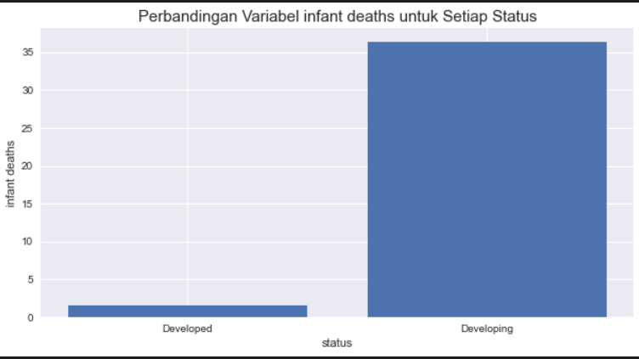
Sedangkan Negara Berkembang lebih besar tingkat kematiannya baik dewasa maupun pada bayi

Slide 10
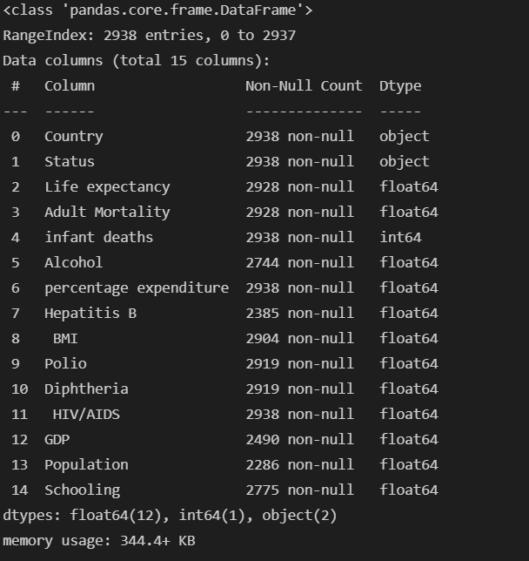
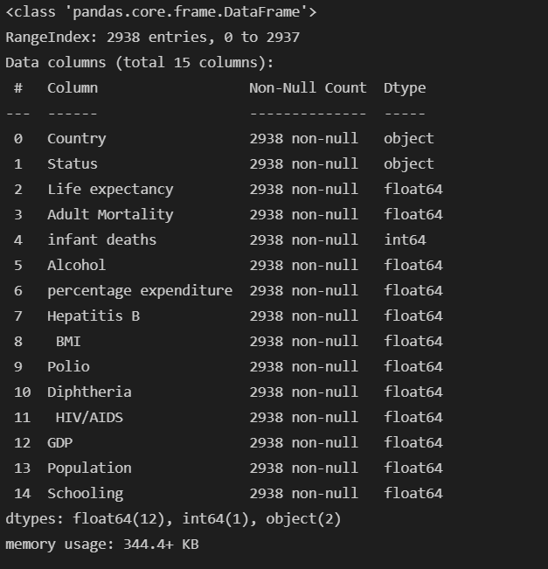
Handle Null Value
Before
After

Slide 11
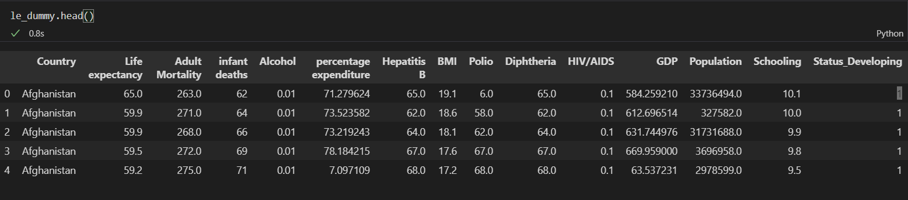
Kolom Kategorik
Pada kolom status yang merupakan kolom kategorik, dilakukan pembentuk dummy yaitu akan bernilai 1 apabila negara tersebut membunyai status negara berkembang :

Slide 12
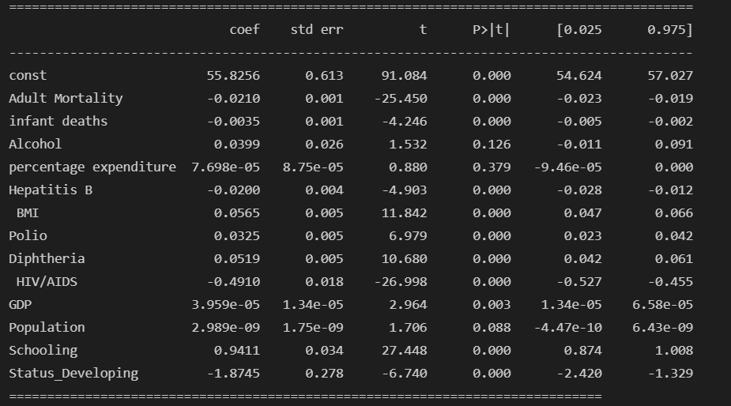
Dilakukan pemodelan dengan regresi linear tanpa membuat data train terlebih dahulu (untuk eliminasi field)
Dilakukan penyingkiran kolom Alcohol, percentage expenditure, dan juga Population. Karena pval melebihi alpha yang digunakan (5%)

Slide 13
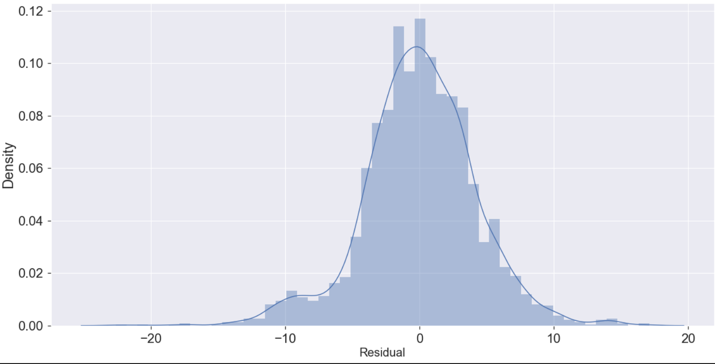
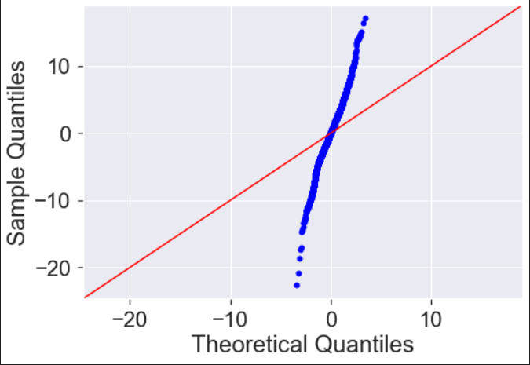
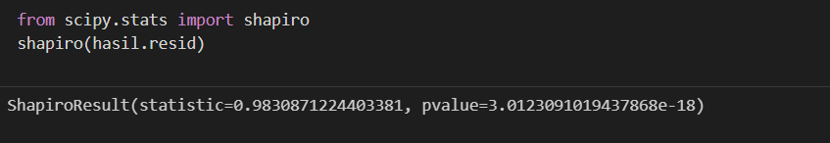
UJI ASUMSI
Baik dari histogram (left-skwed dan juga qqplot residual tidak terlihat berdistribusi normal
Uji saphiro juga menunjukkan bahwa residualnya tidak berdistribusi normal.

Slide 14
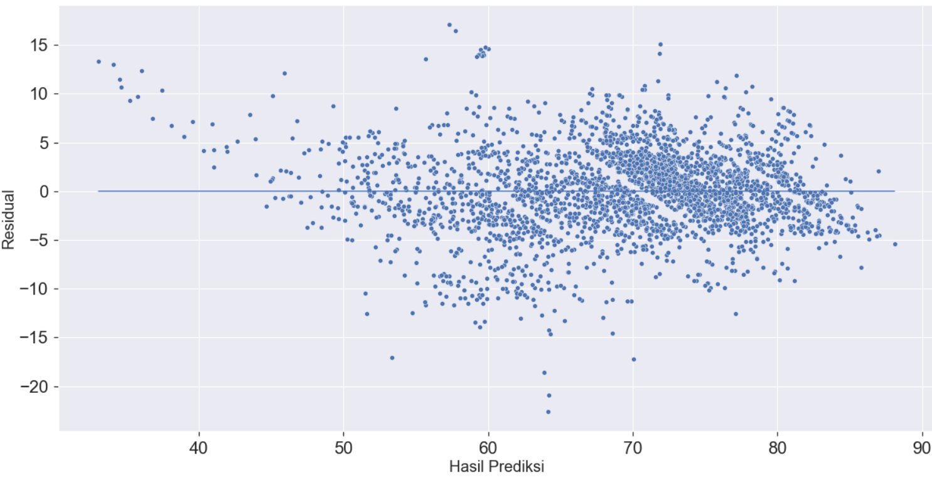
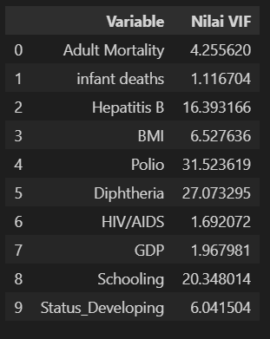
UJI ASUMSI
Uji gauss-markov mempunya titik persebaran yang terlalu menyebar dan juga ada nilai VIF pada salah
satu variabel yang melebihi angka 4 yang berarti ada variabel yang mempunyai ketergantungan dengan
variabel lain. Sehingga asumsi tidak memenuhi syarat untuk dijadikan metode regresi.

Slide 15
Selanjutnya adalah melakukan uji dengan metode KNN, Decision Tree, dan Support Vector Machine lalu akan dibandingkan nilai MAPEnya dengan regresi linear yang baru saja dilakukan.

Slide 16
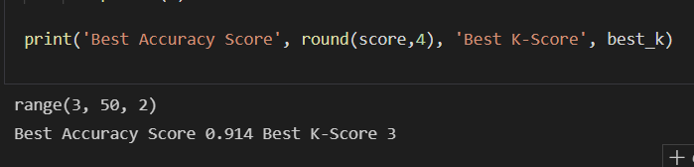
KNN (KNeighborsRegressor)
Melakukan metode KNN dengan skala pada datanya.
Dilakuan testing jumlah neighbor terlebih dahulu dengan rentang 3-50 untuk bilangan ganjil saja.
Berdasarkan hasil test akurasi, jumlah neighbor dengan n=3 mempunyai hasil akurasi terbaik di angka 0.914.

Slide 17
Decision-tree (DecisionTreeRegressor)
Dilakukan dengan menggunakan data berskala.
Dilakukan dengan max_depth default atau sampai nilai leaf node nya murni (atau sampai nilai minimal pada leaf-node terpenuhi, dalam hal ini nilainya adalah 1 karena memakai setingan default)

Slide 18
SVM (SVR)
Dilakukan dengan data berskala.
Dengan menggunakan nilai parameter default.

Slide 19
Perbandingan MAPE
Nama Metode | Nilai MAPE
Regresi Linear | 5.05%
KNN | 2.87%
Decision-tree | 2.29%
SVM | 3.74%
Decision-tree merupakan metode terbaik apabila mengacu pada nilai MAPE dengan angka 2.29%.
Sedangkan regresi linear yang mempunyai nilai MAPE terbesar yaitu sebanyak 5.05% merupakan metode
yang kurang direkomendasikan untuk pengujian data life expectancy ini.

